Slide 1
109年度學力檢測試務工作說明
臺南市北區文元國小

Slide 2
6
5
4
3
2
25
19
13
7
1

Slide 3
試題箱內容物如下：
試題箱啟封注意事項
拆封後各班主試人員領取資料如下：
3 年 級：國語試題袋1袋、數學試題袋1袋、施測繳回資料袋1個
4-6年級：國語試題袋1袋、數學試題袋1袋、英語試題袋1袋、
施測繳回資料袋1個
國語試題袋3-6每班1袋
數學試題袋3-6每班1袋
英語試題袋4-6每班1袋
施測繳回資料袋每班
1
個
各校備用袋
內含：
*國語試題本
*答案卡
*備用各2份
*試場紀錄表1張
*答案卡袋1個
內含：
*數學試題本
*答案卡
*備用各2份
*試場紀錄表1張
*答案卡袋1個
內含：
*英語試題本
*答案卡
*備用各2份
*試場紀錄表1張
*答案卡袋1個
備用試題本
備用英聽光碟
mp3及CD格式
備用答案卡
*光碟1片(MP3檔)

Slide 4
施 測 前
施 測 中
施 測 後
◆學生離開教室(提醒學生如廁、飲水)
◆關閉前後門、拆封清點試題本及答案卡
◆分發試題本及答案卡在學生桌上
◆學生回到教室就座(提醒勿翻試題本)
◆主試人員指導語說明(不超過三分鐘)
◆宣布測驗開始，學生開始作答
◆提醒學生檢視試題卷及答案卡
◆在黑板上寫下施測時間
◆主試人員填寫「試場紀錄表」
◆無特殊情況不得擅離試場或提早交卷
◆收回試題本及答案卡
◆答案卡清點無誤再請學生離開教室
◆答案卡依編號排好(含備用卡)
◆答案卡及「試場紀錄表」放入答案卡袋
◆答案卡袋彌封簽名
◎各科答案卡袋裝入「施測繳回資料袋」
◎彌封並簽名後交回教務處
◎試題本及光碟留校不必繳回

Slide 5
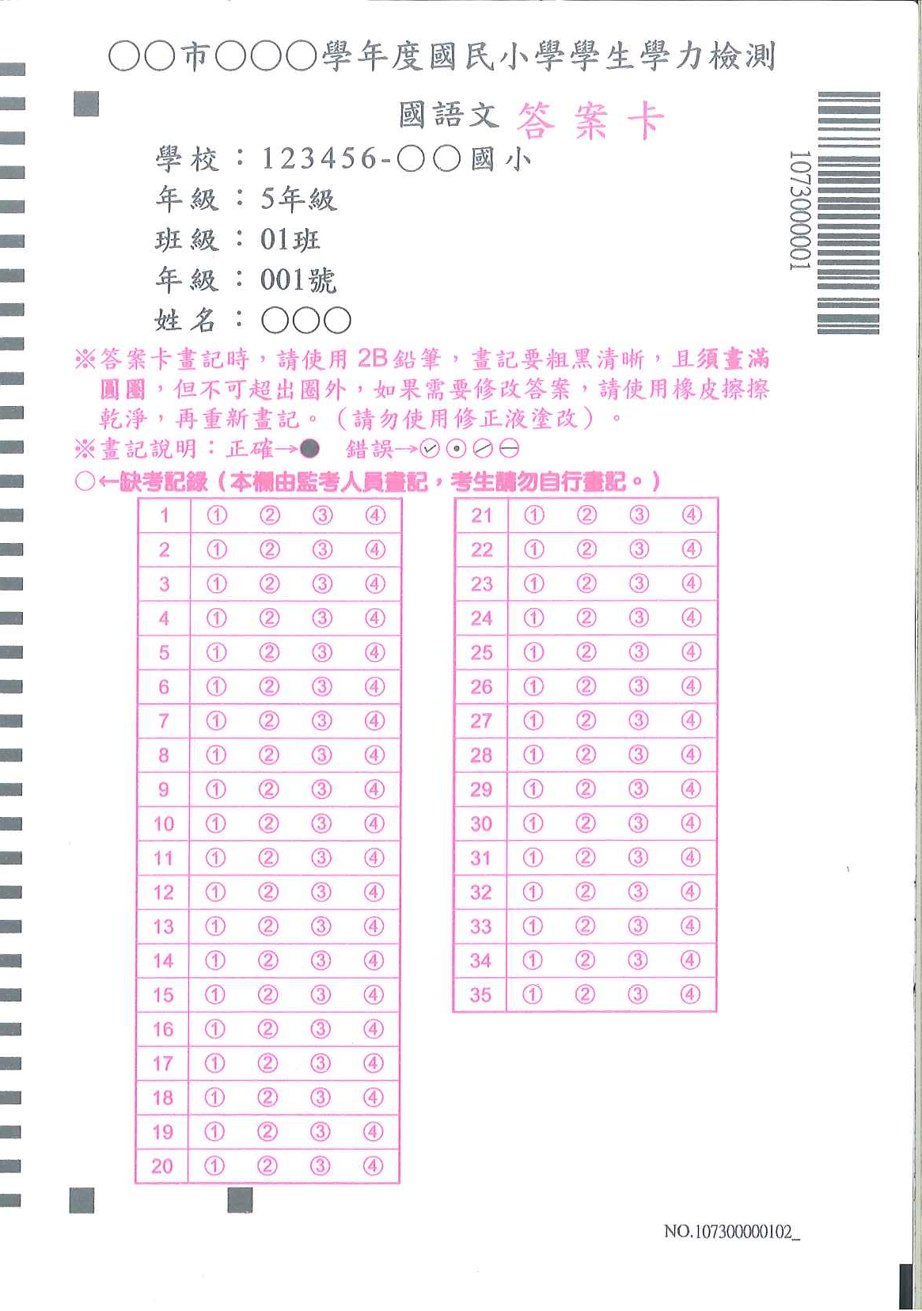
答案卡注意事項 1
請學生先核對基本資料
座號
如果資料有誤：
1.請主試人員用原子筆直接修改
2.再註記於試場紀錄表之備註欄
缺考學生的答案卡請用原子筆或鉛筆將缺考記錄○劃記成●，並記錄於試場記錄表。
缺考學生的答案卡最後仍依照座號順序排入交回。

Slide 6
答案卡注意事項 2
座號
提醒學生條紋及黑方點不要塗畫，會影響資料讀取。

Slide 7
答案卡注意事項 3
備用卡使用
使用時機：
1.答案卡有汙損、印刷不清等會影響讀卡結果的狀況
2.轉學生沒有答案卡時(請主試人員用原子筆協助填上基本資料)
使用備用卡請記得填寫在試場紀錄表
作答結束後
請先清點答案卡，無誤後才讓學生離開教室。
答案卡依座號小至大排好，未使用之備用卡排最後，裝入答案卡袋。

Slide 8
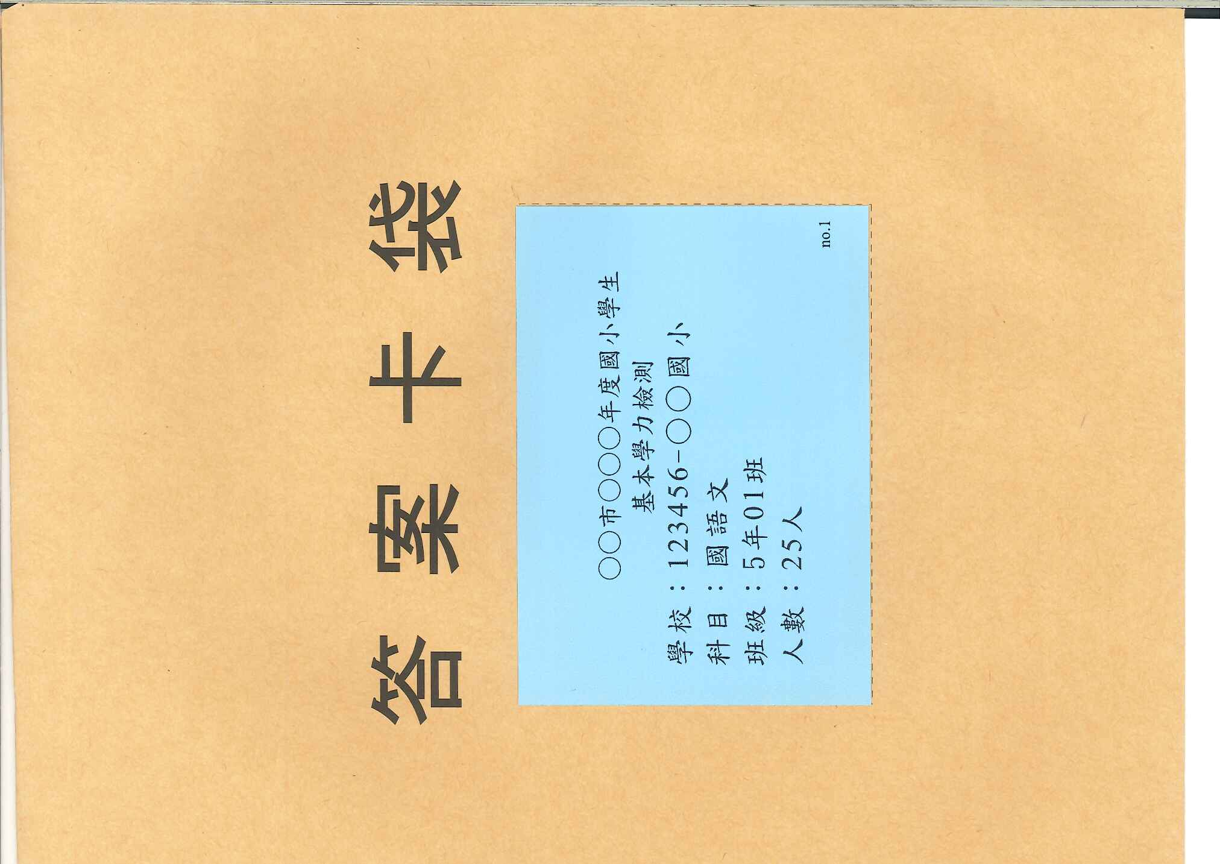
答案卡裝袋注意事項
答案卡裝袋請檢核：
放入答案卡（含備用卡）
放入試場紀錄表（要簽名）
袋口彌封簽名

Slide 9
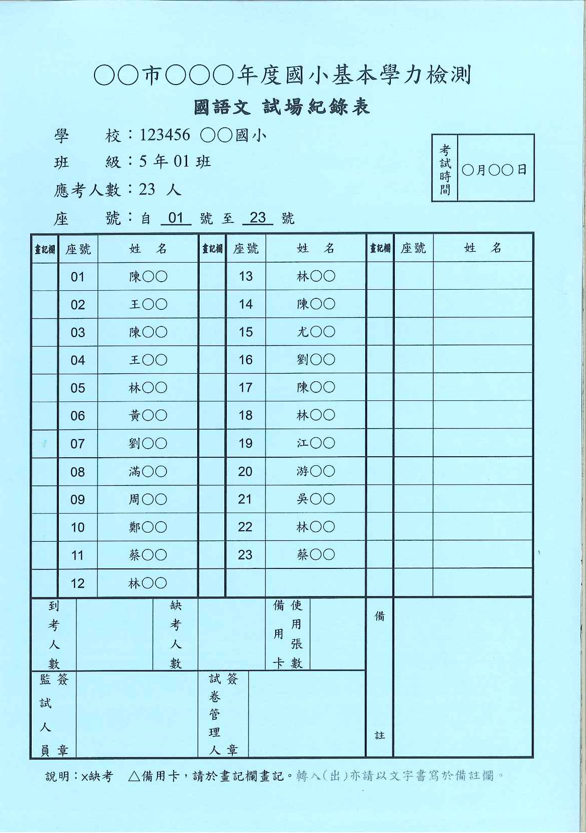
試場紀錄表注意事項
答案卡資料需要核對時檢核用
一定要繳回★ ★ ★
記得先核對基本資料
缺考請在畫記欄打×
轉出請在畫記欄寫轉出
轉入請在畫記欄寫轉入、使用
備用卡並編在班級最後一號。
備註例1：
○號黃○○轉出
備註例2：
○號張○○轉入，使用備用卡
請確實填寫
X
備註例3：
○號林○○答案卡名字錯誤有修正
陳○○
主試人員記得要簽名

Slide 10
施測繳回資料袋注意事項
國語科
答案卡袋
每班繳回一個
施測繳回資料袋
彌封前再次確認裡面是否裝入該班各科已彌封簽名的答案卡袋
臺南市108學年度國民小學學生學習能力檢測
＋
施測繳回資料袋
數學科
答案卡袋
確認無誤後彌封、簽名
、交到教務處
校 名：114728新營區新營國小
班 級：五 年 甲 班
＋
教務處依年級分開收齊並於當天下午3點前送至分區協辦學校
英語科
答案卡袋

Slide 11
施測當天下午三點以前
「施測繳回資料袋」送至分區協辦學校
施測工作完成

